Slide 1
Thajská masáž- Nuad phaen boran

Slide 2
Původ a něco z historie
Nuad Phaen Boran doslovně znamená „starobylá masáž“ a její původ se traduje až k osobnímu lékaři samotného Buddhy Gotamy, kterým byl Džívaka Kumár Bhaččha.
Thajská masáž má základy jak v indické ajurvédě, tak v TČM. Značný vliv má i thajské lidové lékařství a tradice buddhistických poustevníků, či jogínů.

Slide 3
Metodika a teoretické základy
Siamské království bylo směsicí indických a čínských vlivů.
Používají se podobné postupy, jako v shiatsu, ale typické jsou bylinkové pytlíčky nahřívané v páře.
Těchto masáží je vícero druhů, např. „jógová masáž“, celotělová olejová masáž nebo masáž nohou.
Teoretickým základem je indická představa tzv.“ nádí“, čili energetických drah, doslovně jsou to řeky, thajsky „séna“. Je jich 72.000, ale základem jsou Pingala a Ida, z nichž se ostatní větví.
Tyto sény nejsou spojovány s orgány jako v TČM.
Typologie člověka tu vychází zase více z ájurvédy, kdy se lidé dělí podle převažující „šťávy“- dóši. Máme typy jako „váta“- vítr, „pitha“- oheň (žluč), „kapha“- země (slizovitost) a jejich kombinace.

Slide 4
Postup jógové masáže
Thajská masáž začíná obvykle na chodidlech, pokračuje na dolních končetinách a následně na vytypovaných částech těla.
Opět využíváme tlaku pomocí dlaní, palců, loktů, kolen nebo chodidel.
Střídá se protahování a mobilizace s akupresurou.
Používají se různé důležité body pro podporu různých funkcí nebo orgánů, známé jako „marma“, což bývá často stejně jako v akupunktuře.
Často se nazývá jako „jóga pro líné“, protože nás terapeut protahuje do pozic vycházejících z jógických ásan. Tato praxe se však rozvinula až v 19. století a je více v severním, než jižním stylu.
Thajská masáž tradičně začíná Džívakovou mantrou, ale mnohem důležitější je nastavení mysli terapeuta. K tomu se používá oblíbená theravádová (buddhistická) metoda „vyzařování dobrotivosti“ (mettá bhávaná).

Slide 5
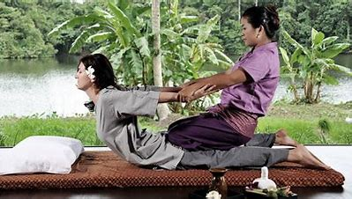
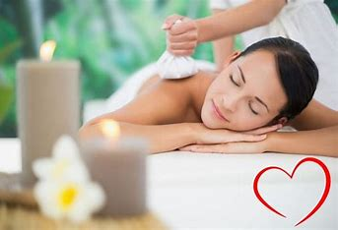

Slide 6
